Slide 1
Създаване на формуляр (форма)

Slide 2
1. Създаване на формуляр (форма)
Формулярите се използват за въвеждане на информация.
Съществуват различни начини за създаване на формуляри.
А) автоматично създаване на формуляр.
Create →Forms →Form
Като резултат се получава готов формуляр, който включва всички полета на таблицата.
Б) с Wizard
Create → Forms →Form Wizard
От Tables/Queries се избират съответните таблици или справки
В) ръчно създаване на формуляр
Create →Forms →Form Design
При този метод всички графични елементи, които трябва да се включат към формуляра се добавят и настройват ръчно.

Slide 3
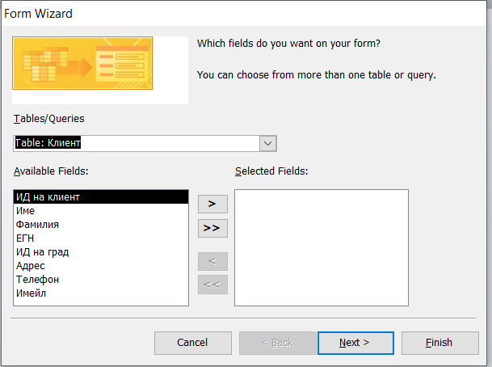
Зад.1 В БД „Продажба на стоки“ създайте формуляр за въвеждане на данни в таблица Клиент чрез помощник (Form Wizard)
Create → Forms →Form Wizard
От Tables/Queries избирeте таблица Клиент

Slide 4
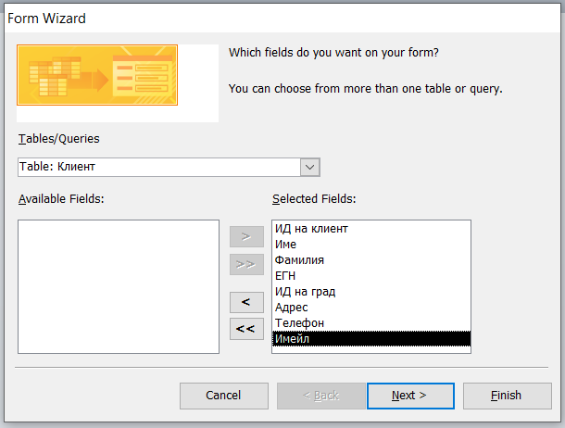
От списъка Available Field изберете всички полета с помощтта на двойната стрелка:

Slide 5
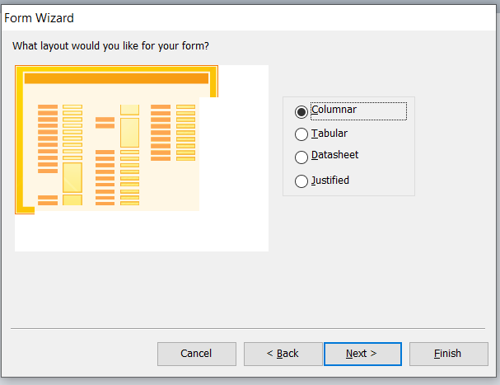
Изберете изглед на формуляра. Програмата предоставя четири възможности – по подразбиране е Columnar – в колони:

Slide 6
Запишете името на формуляра „Клиент“ и изберете режим на отваряне Open the form to view or enter information – за преглед или въвеждане на информация. Ако изберете опцията Modify the form’s design, формулярът се отваря в режим на проектиране. Създаването приключва, като щракнете върху бутона Finish.

Slide 7
Зад.2 Създайте формуляри за въвеждане на данни за таблиците Град, Стока, Вид стока.

